Slide 1

Команда «Ariane Aerospace»
Стратосферная лига
Ивлев С.Д
Евсеев В.П.
Мифтяхутдинов А.Р.
Алеев И.И.
Владимир, 2022

Slide 2
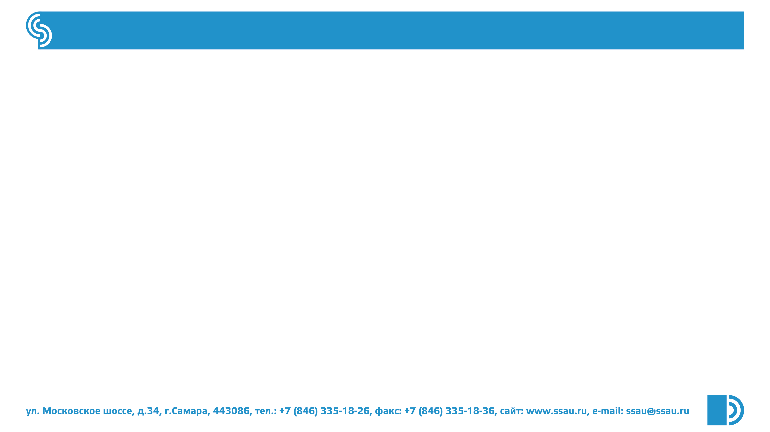
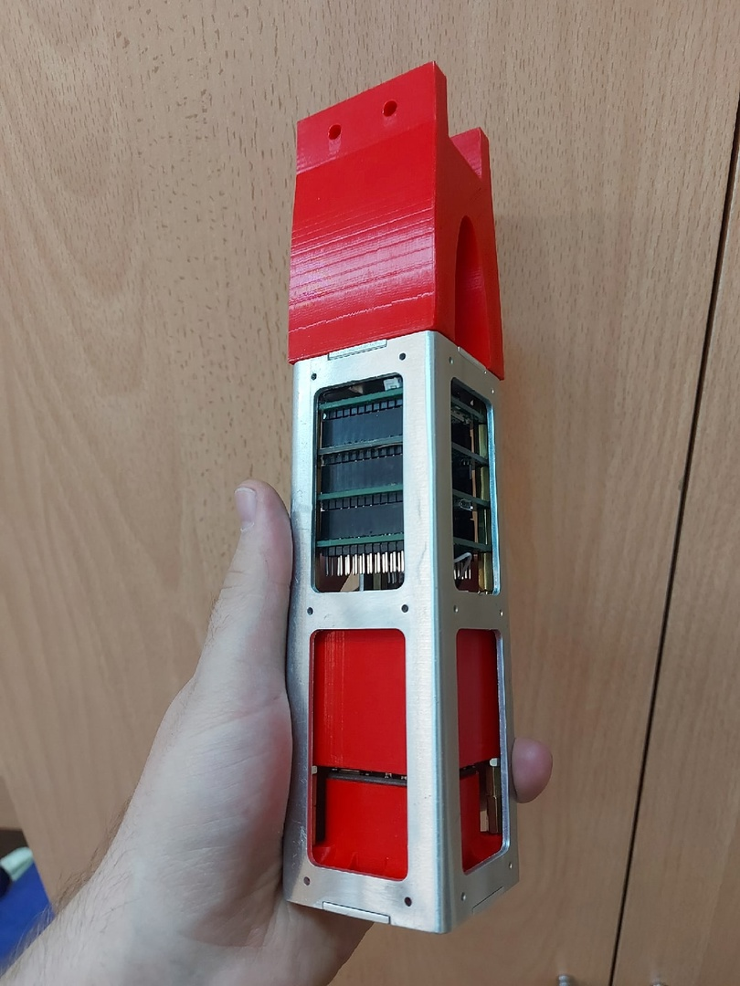
Корпус аппарата
Достоинства:
Отсутствие нагрузки на электронные платы за счет применения стоек
Минимизация применения пластиковых деталей в несущих конструкциях
Высокая прочность корпуса
Высокое качество сборки
Возможность установки внешних модулей
Применения фиксатора резьбы в каждом соединении
Недостатки:
Применение сварки
Дороговизна
Искривление геометрии
После полета обнаружена трещина
Малый запас места по краям для прокладки кабелей для внешнего оборудования
2

Slide 3
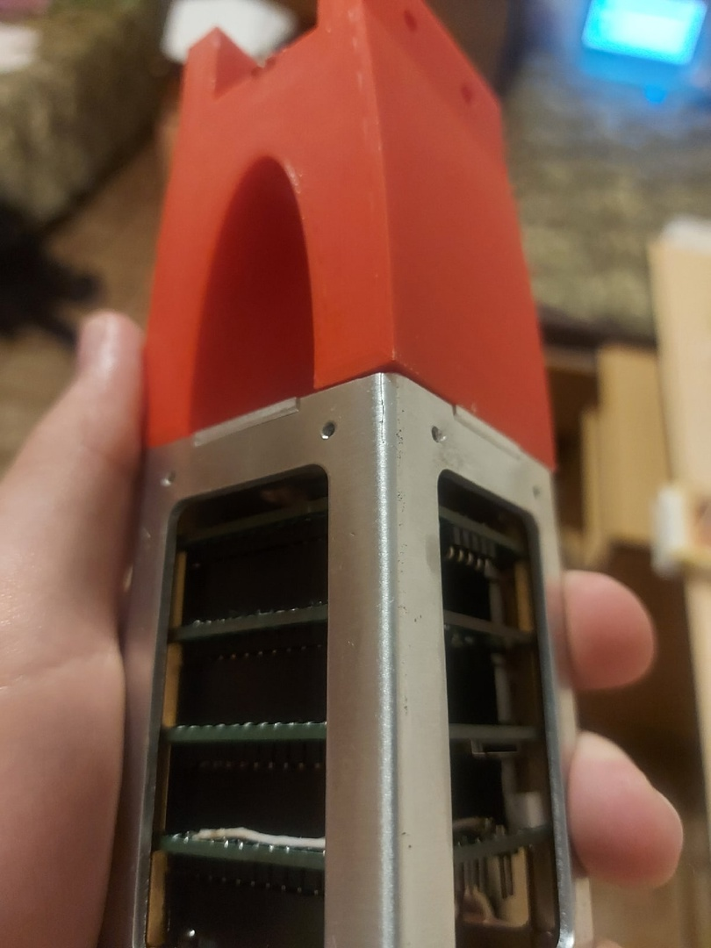
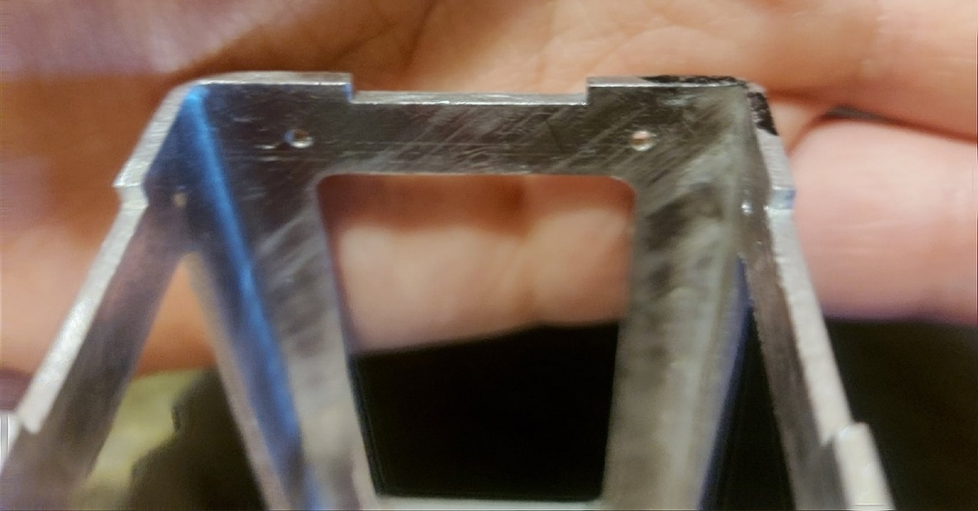
Металлический корпус
3

Slide 4
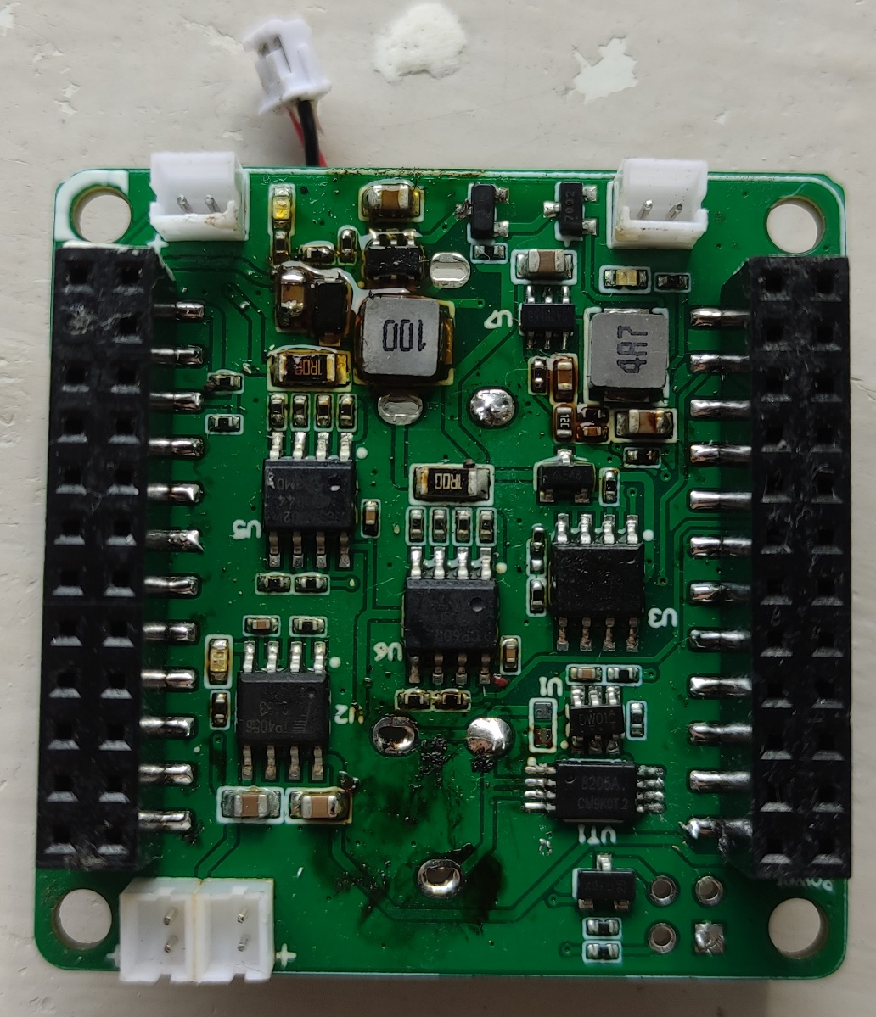
Система питания
Позволяет питать спутник как от батареи, так и от USB
Формирует всех необходимые каналы питания для бортовой электроники
Наличие системы защиты батареи
Возможность зарядки батареи на земле, и «в полете» в том числе
Наличие светодиодов индикации работы
Возможность отключения преобразователей при хранении или транспортировке, наличие защитной перемычки Remove Before Flight
4
4

Slide 5
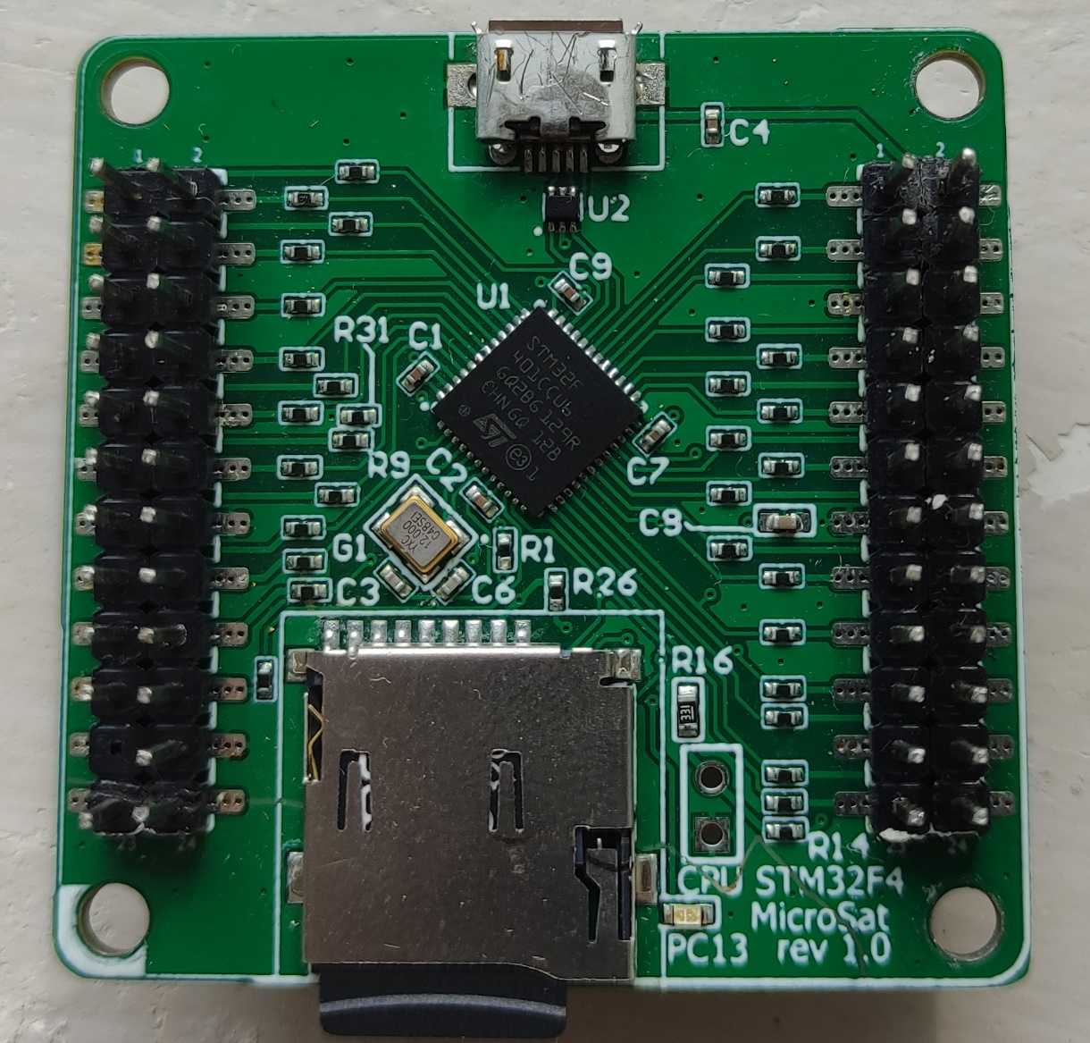
Бортовой компьютер
Бортовой компьютер на основе популярного микроконтроллера STM32F401 с возможность отладки
USB для обмена данными
Наличие всех необходимых популярных интерфейсов
Возможно перепрограммирования в полёте
Наличие карты памяти для записи фотографий с камеры и полётной информации
5
5

Slide 6
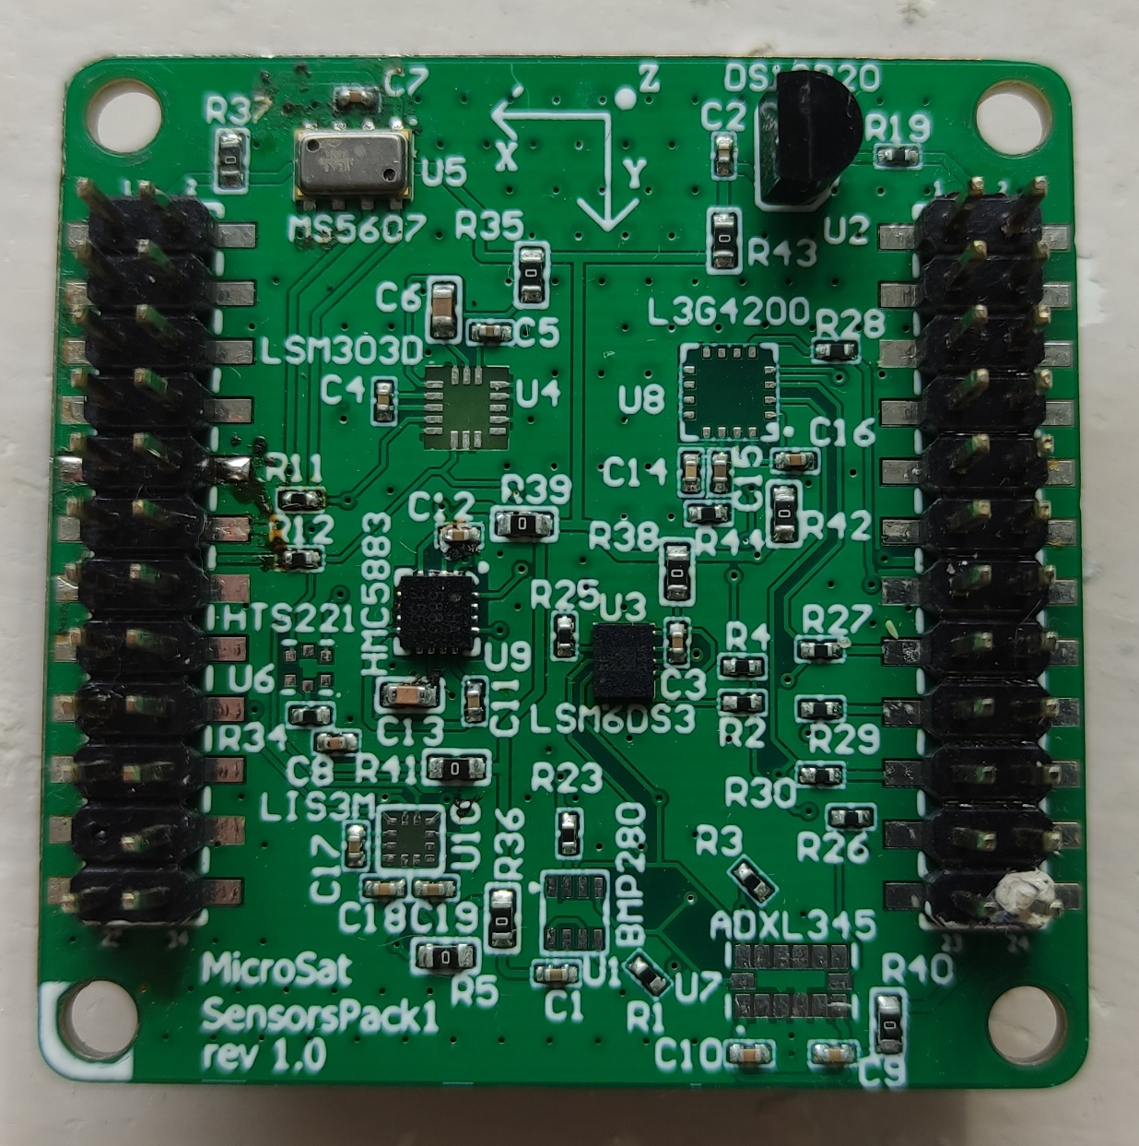
Датчики
На плате были установлены данные датчики:
Высотный барометр MS5611
Термометр DS18B20
Акселерометр+гироскоп LSM6DS3
Магнитометр QMC5883L
6
6

Slide 7
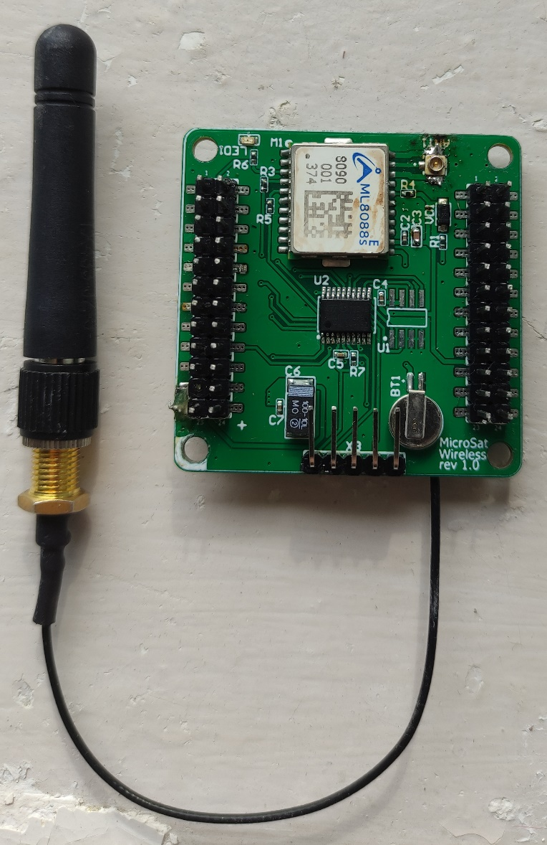
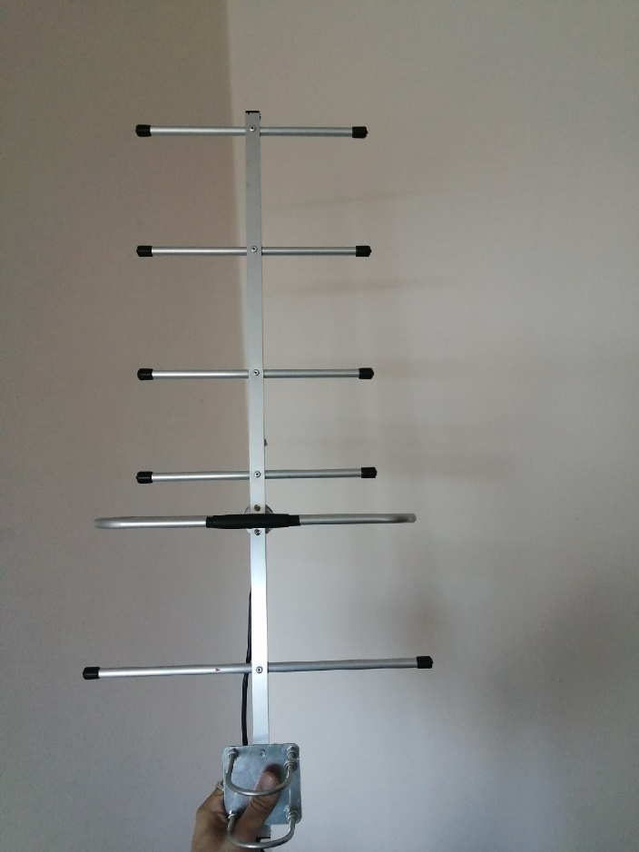
Система радиосвязи
Частота передачи: 433.5 MHz
Поворотный механизм для приемной: Аналоговый, био-механический
Антенна: Yagi UHF, 11dBi, SMA, 50 Omh
7
7

Slide 8
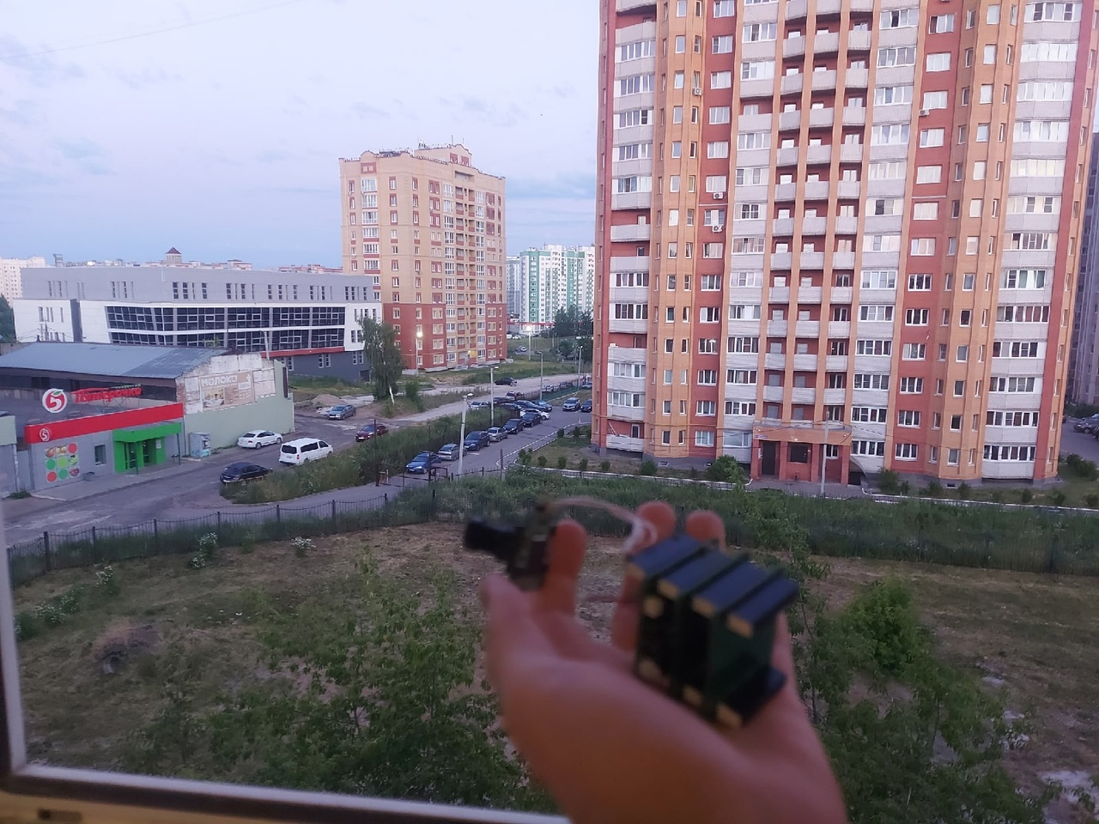
День Д
За день, а точнее за ночь, до полёта мы
столкнулись с целым рядом проблем. (Может
быть по-другому и нельзя вовсе).
В итоге произошел обмен нашего сна на
работоспособность спутника, в результате
которого были починены/допилены следующие
системы:
Камера (восстановлена работоспособность,
изменён алгоритм проверки при записи фото +
убрана вероятность “dead lock’а” всего спутника
при её отключении)
показание напряжения батареи
карта памяти
термометр (перевод данных в градусы
Цельсия + обработка минусовых показателей)
8
8

Slide 9
Временная привязка работы аппарата
Время включения:
Общее время работы: 14765 секунд(4.1 час)
Перезагрузки
RBF
9

Slide 10
График зависимости разницы в тактах системного таймера от номера пакета
Перезагрузки
RBF
10

Slide 11
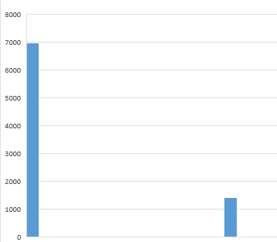
График зависимости разницы в тактах системного таймера от номера пакета(рост ровно в 25 раз!)
Количество пакетов
20000-560000
8100000-8600000
11

Slide 12
График зависимости разницы в тактах системного таймера от номера пакета
Атака Кракена!!!
12

Slide 13

Время пошло быстрее?
13

Slide 14
Температура
Перезагрузки
14

Slide 15
График ускорения от номера пакета
Перезагрузки
15

Slide 16
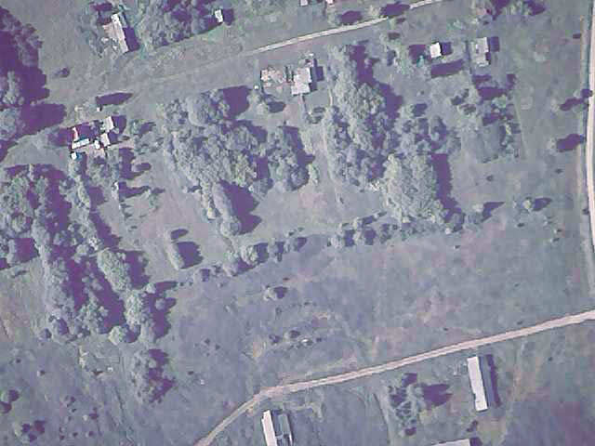
Фотографии
Время между фотографиями – 30 секунд
Всего получено фотографий: 70
Время активной фотосъемки – 35 минут
Время последней фотографии: 5700 пакет
16

Slide 17
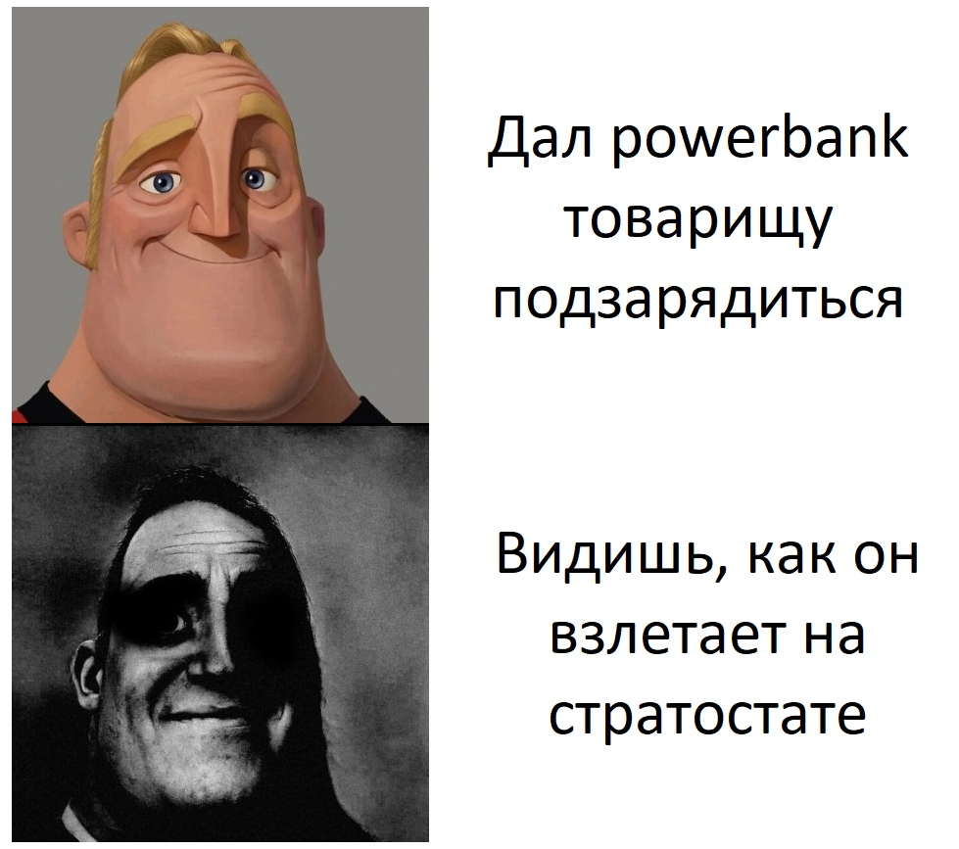
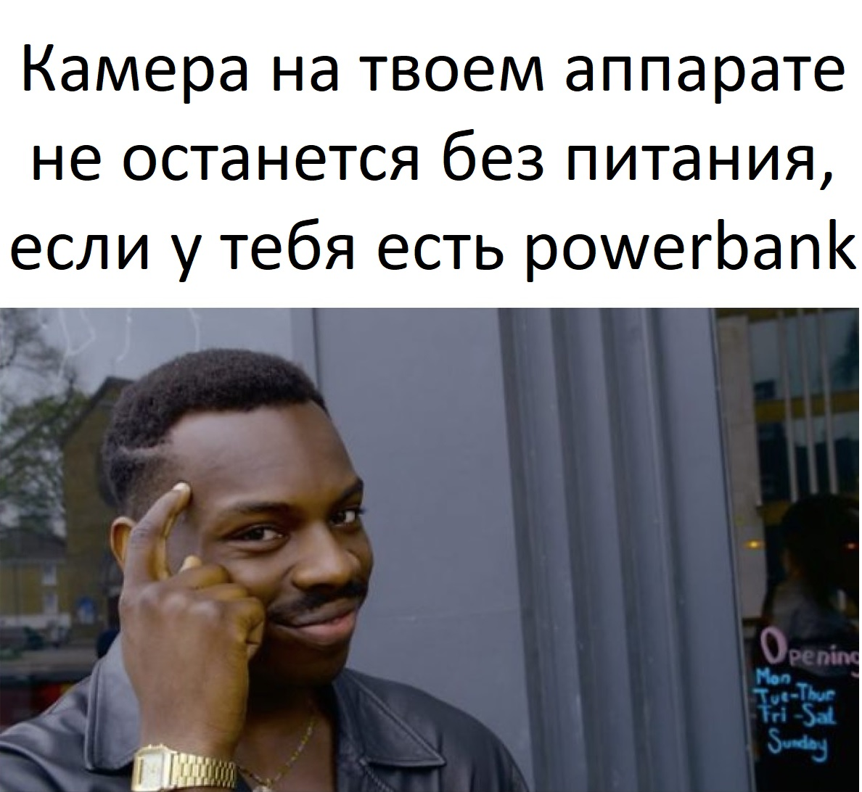
)))))
ващофцл
17

Slide 18
Аномалия 1 – каждый сотый пакет задерживался намного сильнее других
18

Slide 19
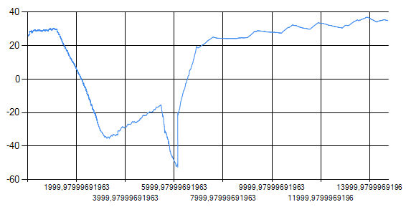
График зависимости температуры от времени
Температура, C
Перезагрузки
Время, с
19

Slide 20
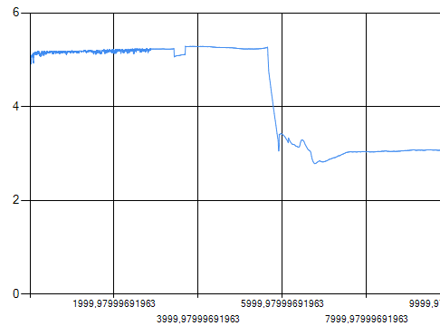
График зависимости напряжения батареи от времени
Напряжение, V
Время, с
20

Slide 21
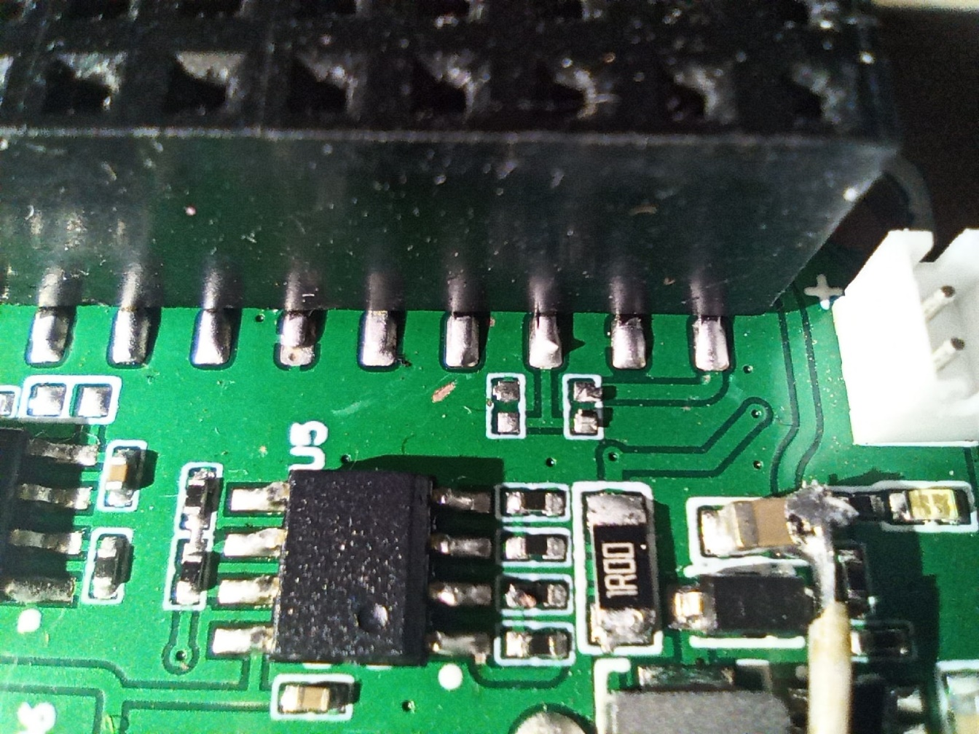

Аномалия 2 – Исчезнувшие резисторы
21

Slide 22
Энергопотребление аппарата
Напряжение на аккумуляторе после полета – 4,008 В
22

Slide 23
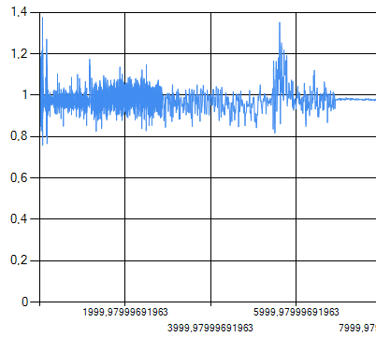
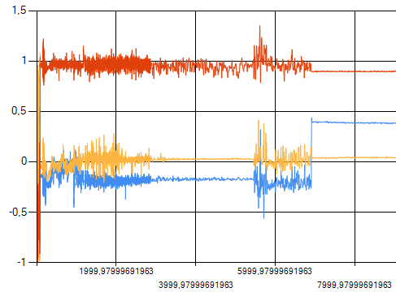
График зависимости ускорения свободного падения от времени
По трём осям
Синий – X; Желтый – Y; Красный - Z
Абсолютное
Ускорение, g
Перезагрузки
Ускорение, g
Перезагрузки
Время, с
Время, с
23

Slide 24
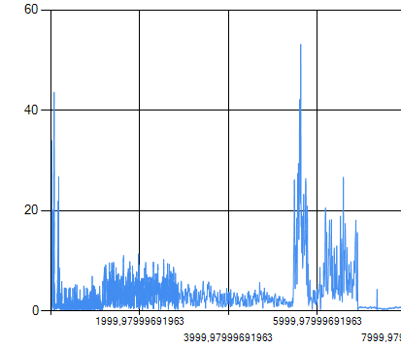
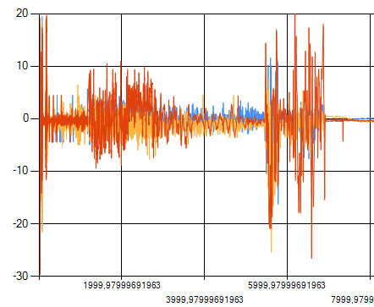
График зависимости показаний гироскопа от времени
Абсолютное
По трём осям
Синий – X; Желтый – Y; Красный - Z
Перезагрузки
Перезагрузки
Время, с
Время, с
24

Slide 25
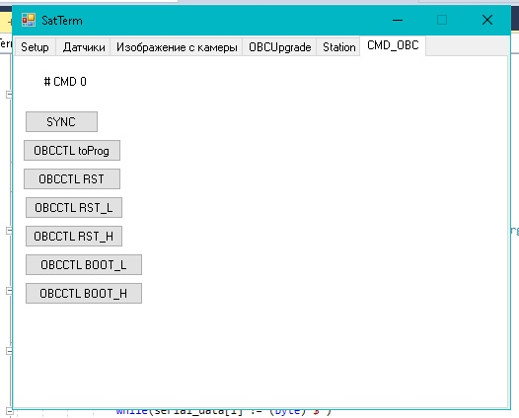
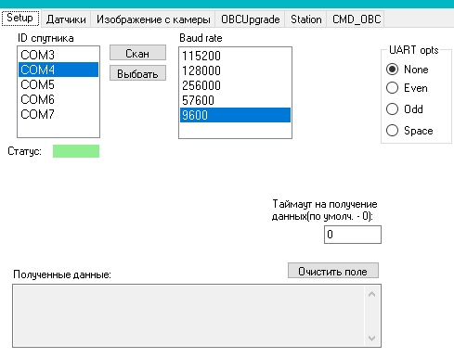
Radio
Время первого пакета: 06:58:42
Время последнего пакета: 08:07:02
Время последнего полного пакета: 08:01:16
Интервал передачи: 5 с
Максимальная задержка: 00:01:25 ( 17 пакетов)
Общее время приёма: 68 минут
Максимальное расстояние, на котором был принят пакет: ~19км
Общее число принятых пакетов 412
Протокол радиопередачи содержит описание 2х типов пакетов:
Информация о показаниях датчиков, бинарные данные
Информация о местоположении (GPGGA), ASCII строки
25

Slide 26
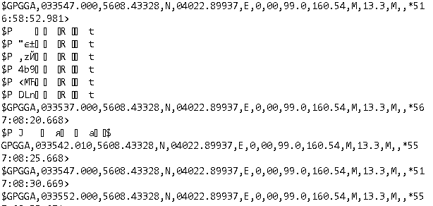
Аномалия 3 - Radio
Первый тип пакетов передавался с малой стабильностью. Причиной этого является нарушение работы шины I2C, с помощью которой данные передавались от бортового компьютера к радио модулю, а так же собирались показания с некоторых датчиков (давление, магнитометр)
26

Slide 27
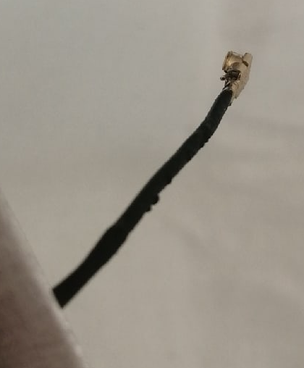
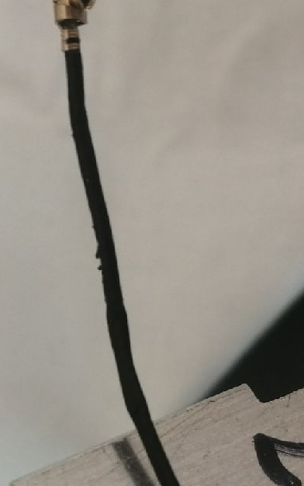
Аномалия 4 - GPS
У второго типа пакетов есть нюанс: отсутствие фиксации местоположения.
Предполагаемые причины: деформация кабеля приёмника GPS, положение антенны, которое препятствует получению сигнала.
Участок деформации изоляции. Для его устранения нужно всего лишь…
27

Slide 28
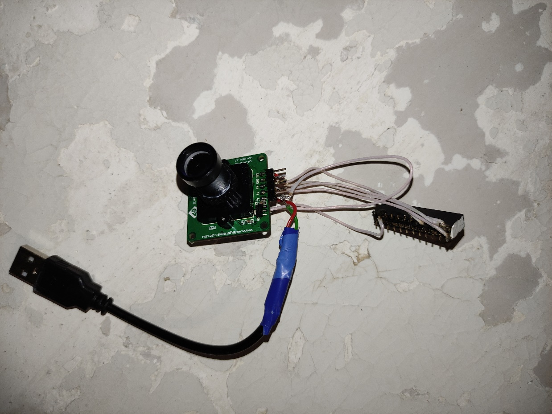
Фотографии
Для получения фотографий использована камера UCAM3. Преимущества данного устройства:
Малый размер, подходящий под габариты аппарата
Поддержка различный типов и размеров фото
Передача данный при помощи протокола UART со скоростью 3,68 Мбит/сек
28

Slide 29
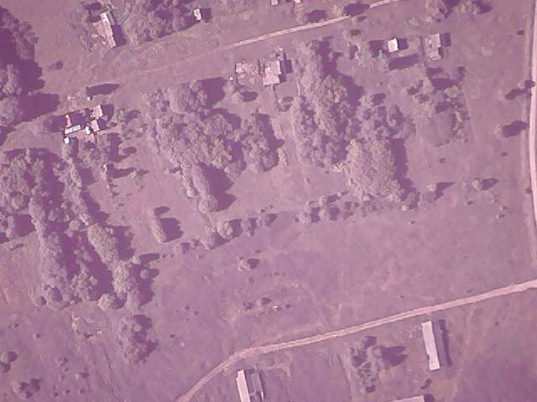
ИК-фильтр
29

Slide 30
Результаты полета
Получилось:
Выполнить фотографирование поверхности
Разработать набор бортовых систем
Реализовать радиопередачу на большое расстояние
Организовать командно-телеметрический протокол радиообмена
Реализовать надежную систему записи данных на карту памяти
Не получилось:
Организовать надежный обмен данными между бортовым компьютером и платой радио
Измерить напряжение АКБ во время полета
Измерить давление во время полета
Определить координаты аппарата в процессе полета
Реализовать поворотную станцию
Передать фотографии в процессе полета
30

